Slide 1
Helse Førde Samhandlingsbarometeret

Slide 2
Samhandlingsbarometeret – samhandlingsprosjekt som følgje av samhandlingsreforma
Samhandlingsreforma sine intensjonar:
Samarbeid på tvers – samanhengande tenester for pasientane
Flytte oppgåver til kommunehelsetenesta
Meir førebygging
Variasjonar i tilvising til, og forbruk av, spesialisthelsetenesta
Behov for kunnskap - styringsinformasjon
Ønske om ei felles og omforeint kunnskapsplattform for samhandling og arbeidsdeling
Arena for refleksjon og utvikling

Slide 3
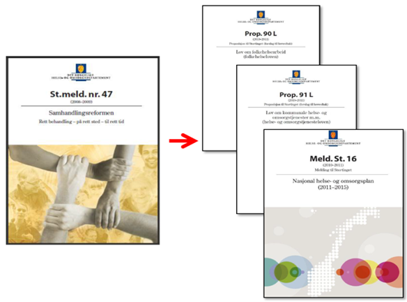
Samhandlings-utfordringar
Manglande heilskap og koordinering
Mangelfull kunnskap om kvarandre
Variasjon i tilvisingspraksis
For lite fokus på å førebygge
Fare for feilbehandling (BEON)
Møte demografiutfordring og
endra sjukdomsbilete
«For få hender»
Nytte ny teknologi

Slide 4
Samhandlingsbarometeret
Skal publisere relevante, anonymiserte styringsdata som opptakskommunar og føretaka etterspør
i forbetringsarbeid
til refleksjon om tilvisningspraksis og korvidt ein har likeverdige tenester for pasientar i opptaksområdet
Fokus på variasjon – berettiga/uberettiga
Som grunnlag for FoU-arbeid
Data/kunnskap som utgangspunkt for å følge ei utvikling over tid på samhandlings- og folkehelseområda
Data i barometeret skal ligge lett tilgjengeleg
Datakjelder: NPR, KPR, FHI, SSB, Dips, Kostra, NAV og kvalitetsregister

Slide 7
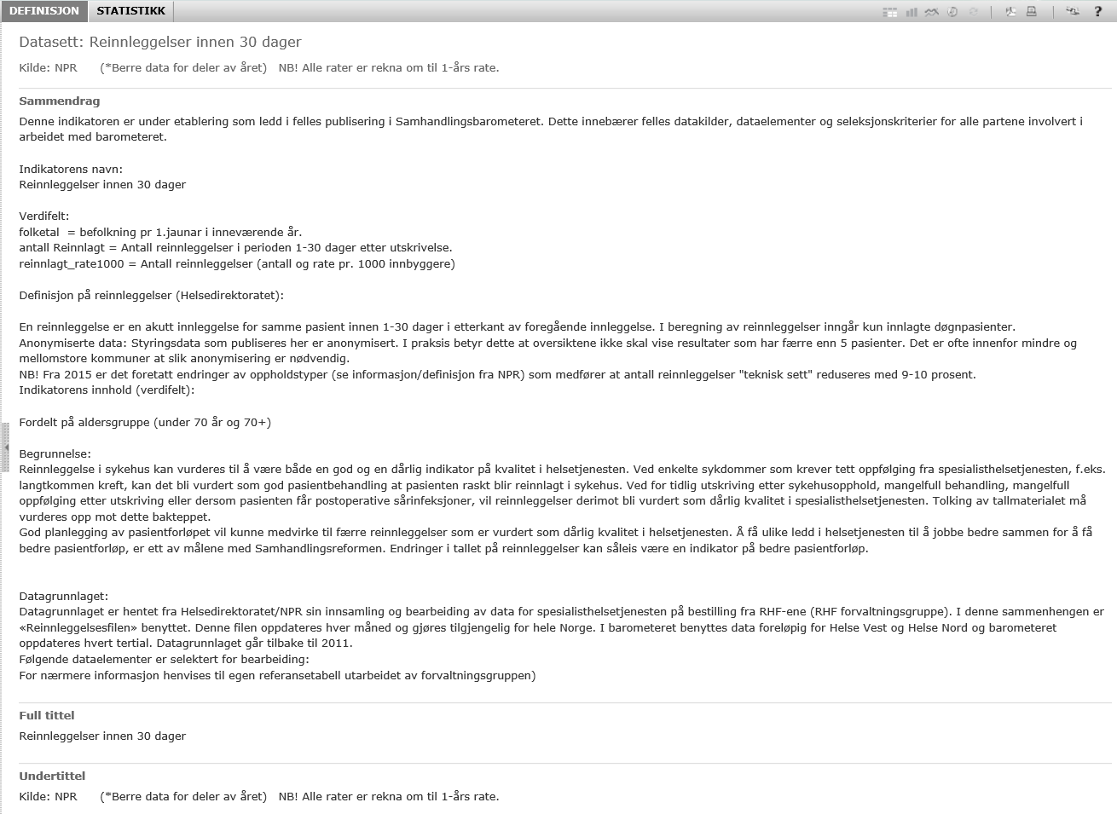

Slide 8
Folkehelseindikatorar

Slide 9
Verktøylinjer
Når du opnar indikatoren kjem verktøylinja, med ulike
visningsalternativ for dataene, fram.

